Slide 2

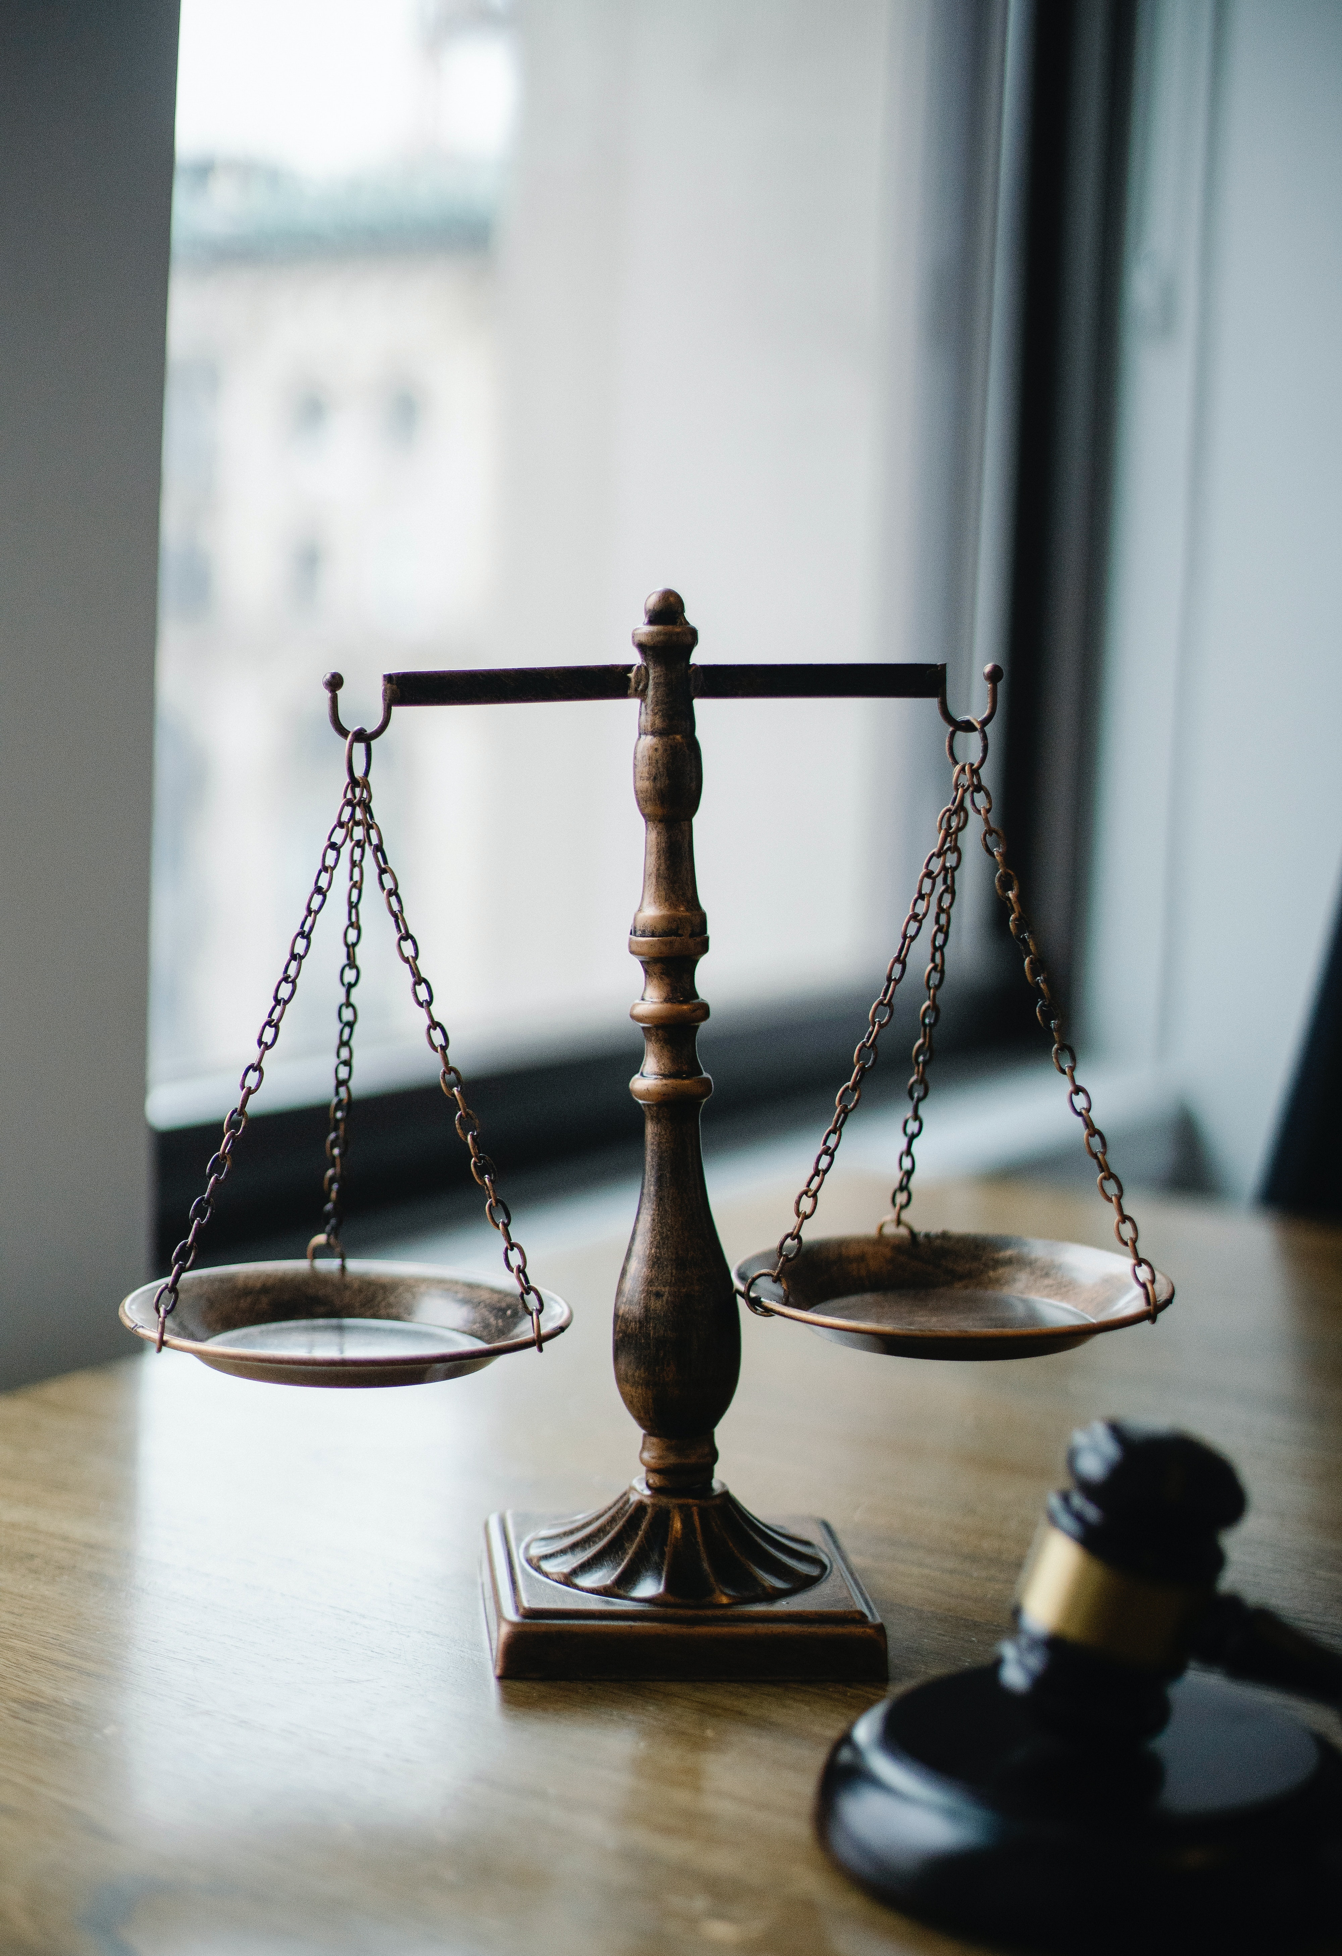
4. ¿Eres culpable o inocente?

Slide 3
Esta noche, examinaremos el tema del juicio divino.
Este es un tema muy importante, puesto que está relacionado con la obra de Cristo a favor de los pecadores. Asimismo, de lo que debemos ser y hacer con el fin de entrar al reino eterno de Dios (1 S. Juan 2:1).

Slide 4
El juicio de Dios
• El Anciano de días es Dios el Padre (Dan. 7:9, 10).
• Cristo es el Mediador entre Dios y los seres humanos (Dan. 7:13, 14).
• Hay unos registros... El juicio comienza y los libros se abren (Dan. 7:10).
Hay varios libros allí: El Libro de la Vida. El Libro de Memorias. El registro de los pecados de todo ser humano.
Toda obra secreta se revela (Ecl. 12:14). Todo está escrito delante de Dios (Isa. 65:6, 7). “La obra de cada uno pasa bajo la mirada de Dios, y es registrada e imputada ya como señal de fidelidad, o de infidelidad. Frente a cada nombre, en los libros del cielo, aparecen con terrible exactitud cada mala palabra, cada acto egoísta, cada deber descuidado y cada pecado secreto, con todas las tretas arteras. Las admoniciones o reconvenciones divinas despreciadas, los momentos perdidos, las oportunidades desperdiciadas, la influencia ejercida para bien o para mal, con sus abarcantes resultados, todo fue registrado por el ángel anotador”
(El Conflicto de los Siglos, cap. 29, p. 473).

Slide 5
¿Cuándo y dónde comienza el juicio?
El juicio comenzó en 1844, al final del período de los 2,300 días proféticos (Dan. 8:14).
• Pablo predicó acerca de un juicio futuro (Hech. 24:25).
• Los redimidos de Dios juzgarán incluso a los ángeles (1 Cor. 6:3).
• El mensaje del juicio se encuentra en Apocalipsis 14:6, 7: “La hora de su juicio ha llegado”.
• El juicio comienza con la “casa de Dios” (1 Ped. 4:17, 18).

Slide 6
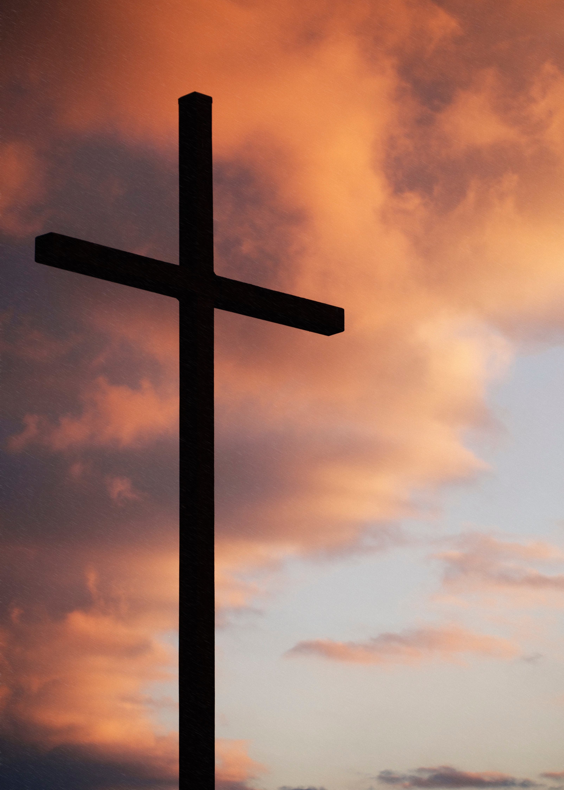
La remisión de los pecados.
La limpieza del Santuario.
• La bendita misericordia de Dios. “Sus pecados no se hallarán” (Jer. 31:34; 50:20).
• “La sangre de Jesucristo su Hijo nos limpia de todo pecado”
(1 S. Juan 1:7, 9).
• Los pecados serán borrados cuando llegue el “consuelo” de parte del Señor (Hech. 3:19, 20).

Slide 7
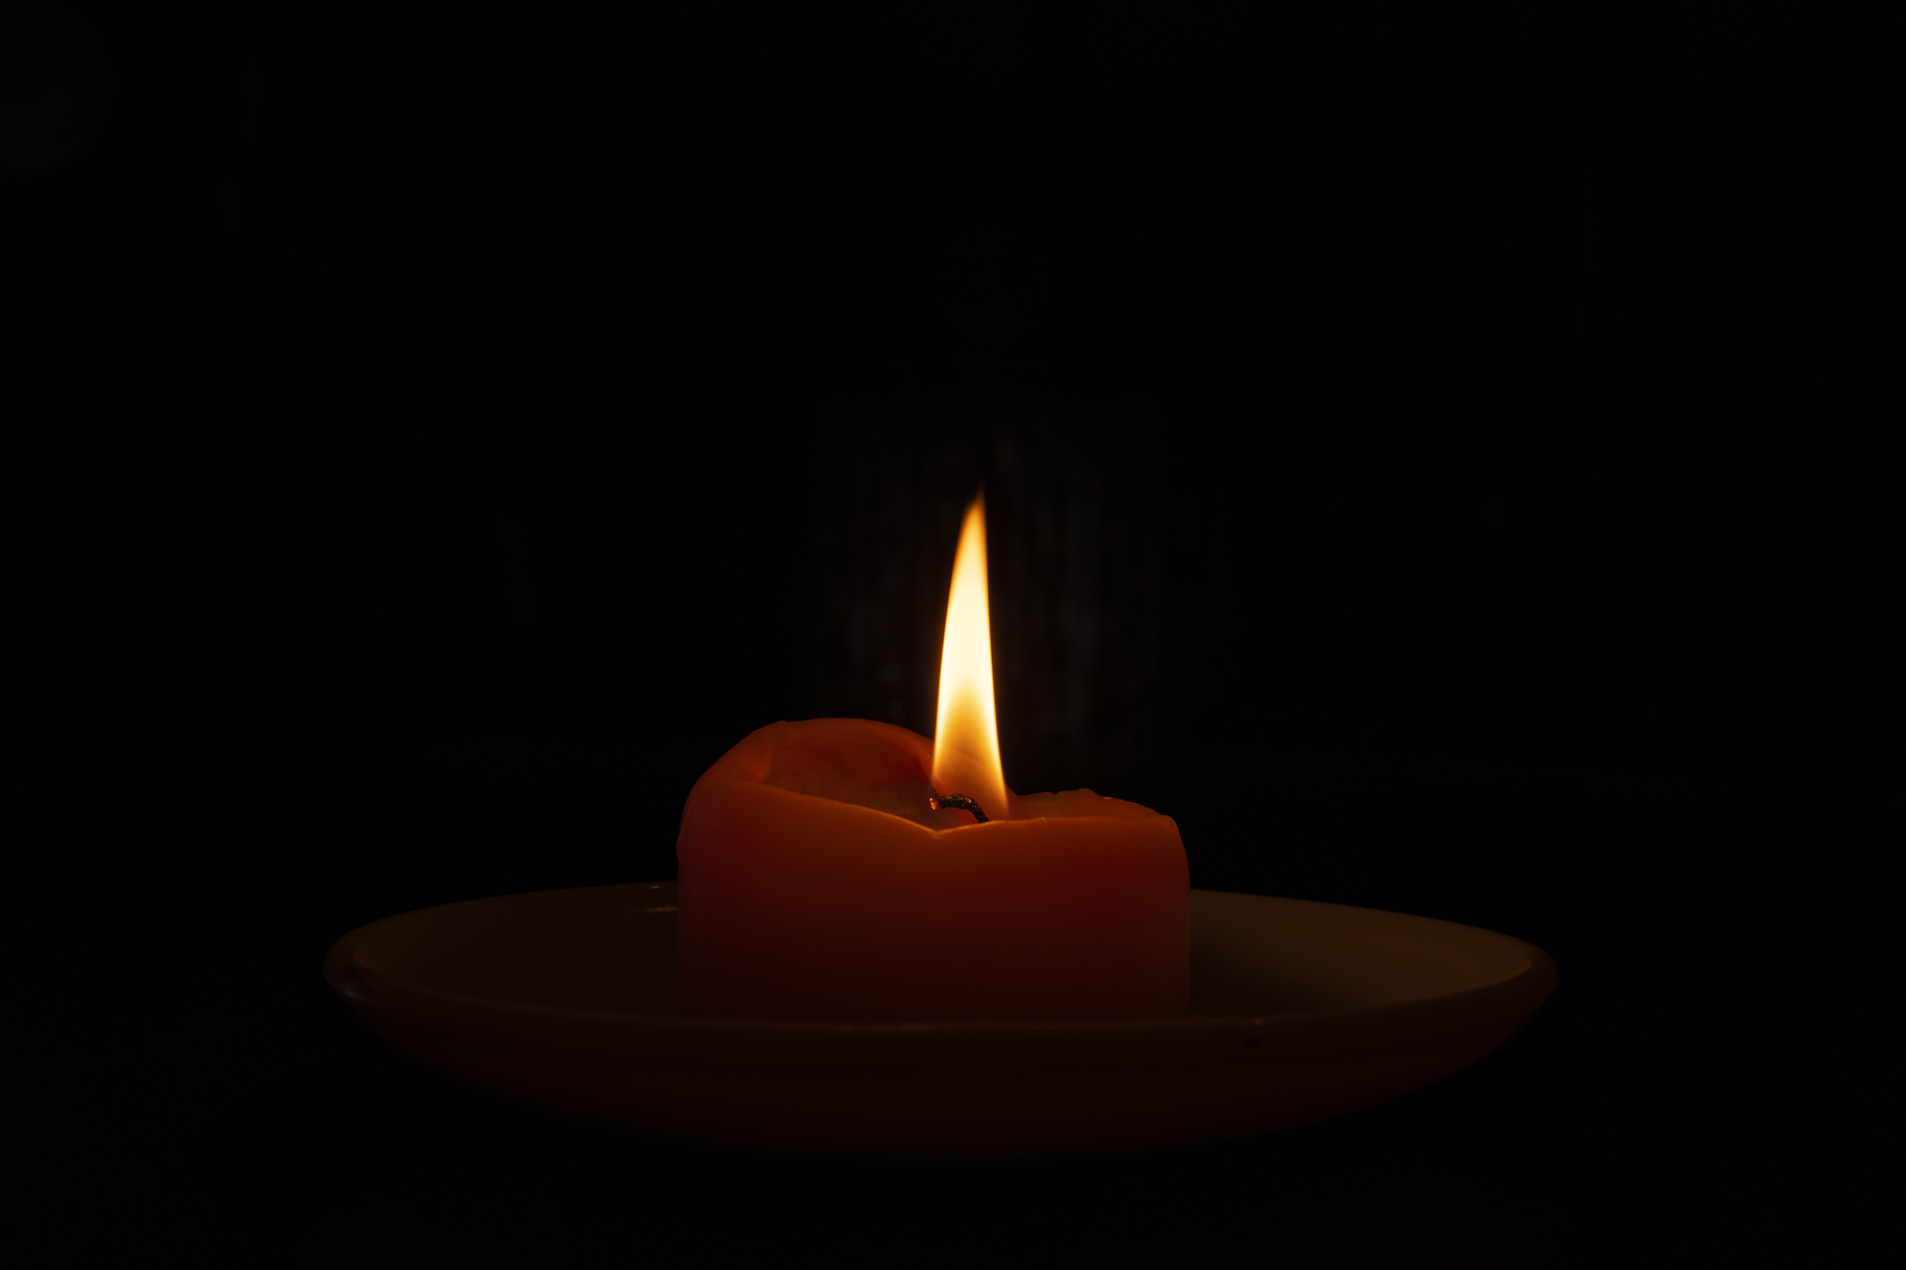
La conclusión del juicio
• Leamos Apocalipsis 22:1-12. No habrá más oportunidad cuando se proclame este decreto.
• El santuario celestial estará cerrado; la obra de Cristo habrá concluido. Nadie podrá entrar al templo hasta que las siete plagas de los siete ángeles se hayan cumplido (Apoc. 15:8).
• Cuando Miguel (Cristo) se levante será la señal de la terminación del Juicio Investigador (Dan.12:1).
• Jesús dirá: “Ya está hecho” (Apoc. 16:17).

Slide 8
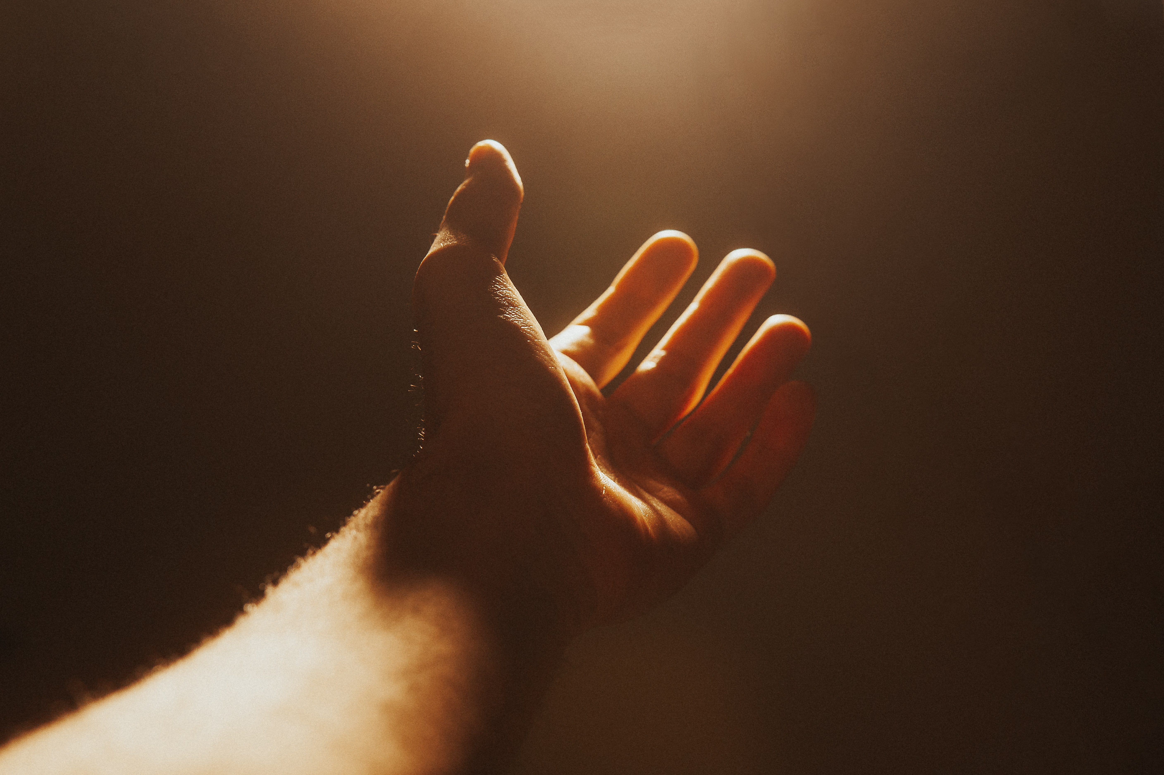
Llamado
Todavía disfrutamos del tiempo de gracia y misericordia.
¡Ven a Cristo hoy,
mañana puede ser
demasiado tarde…!

Slide 9
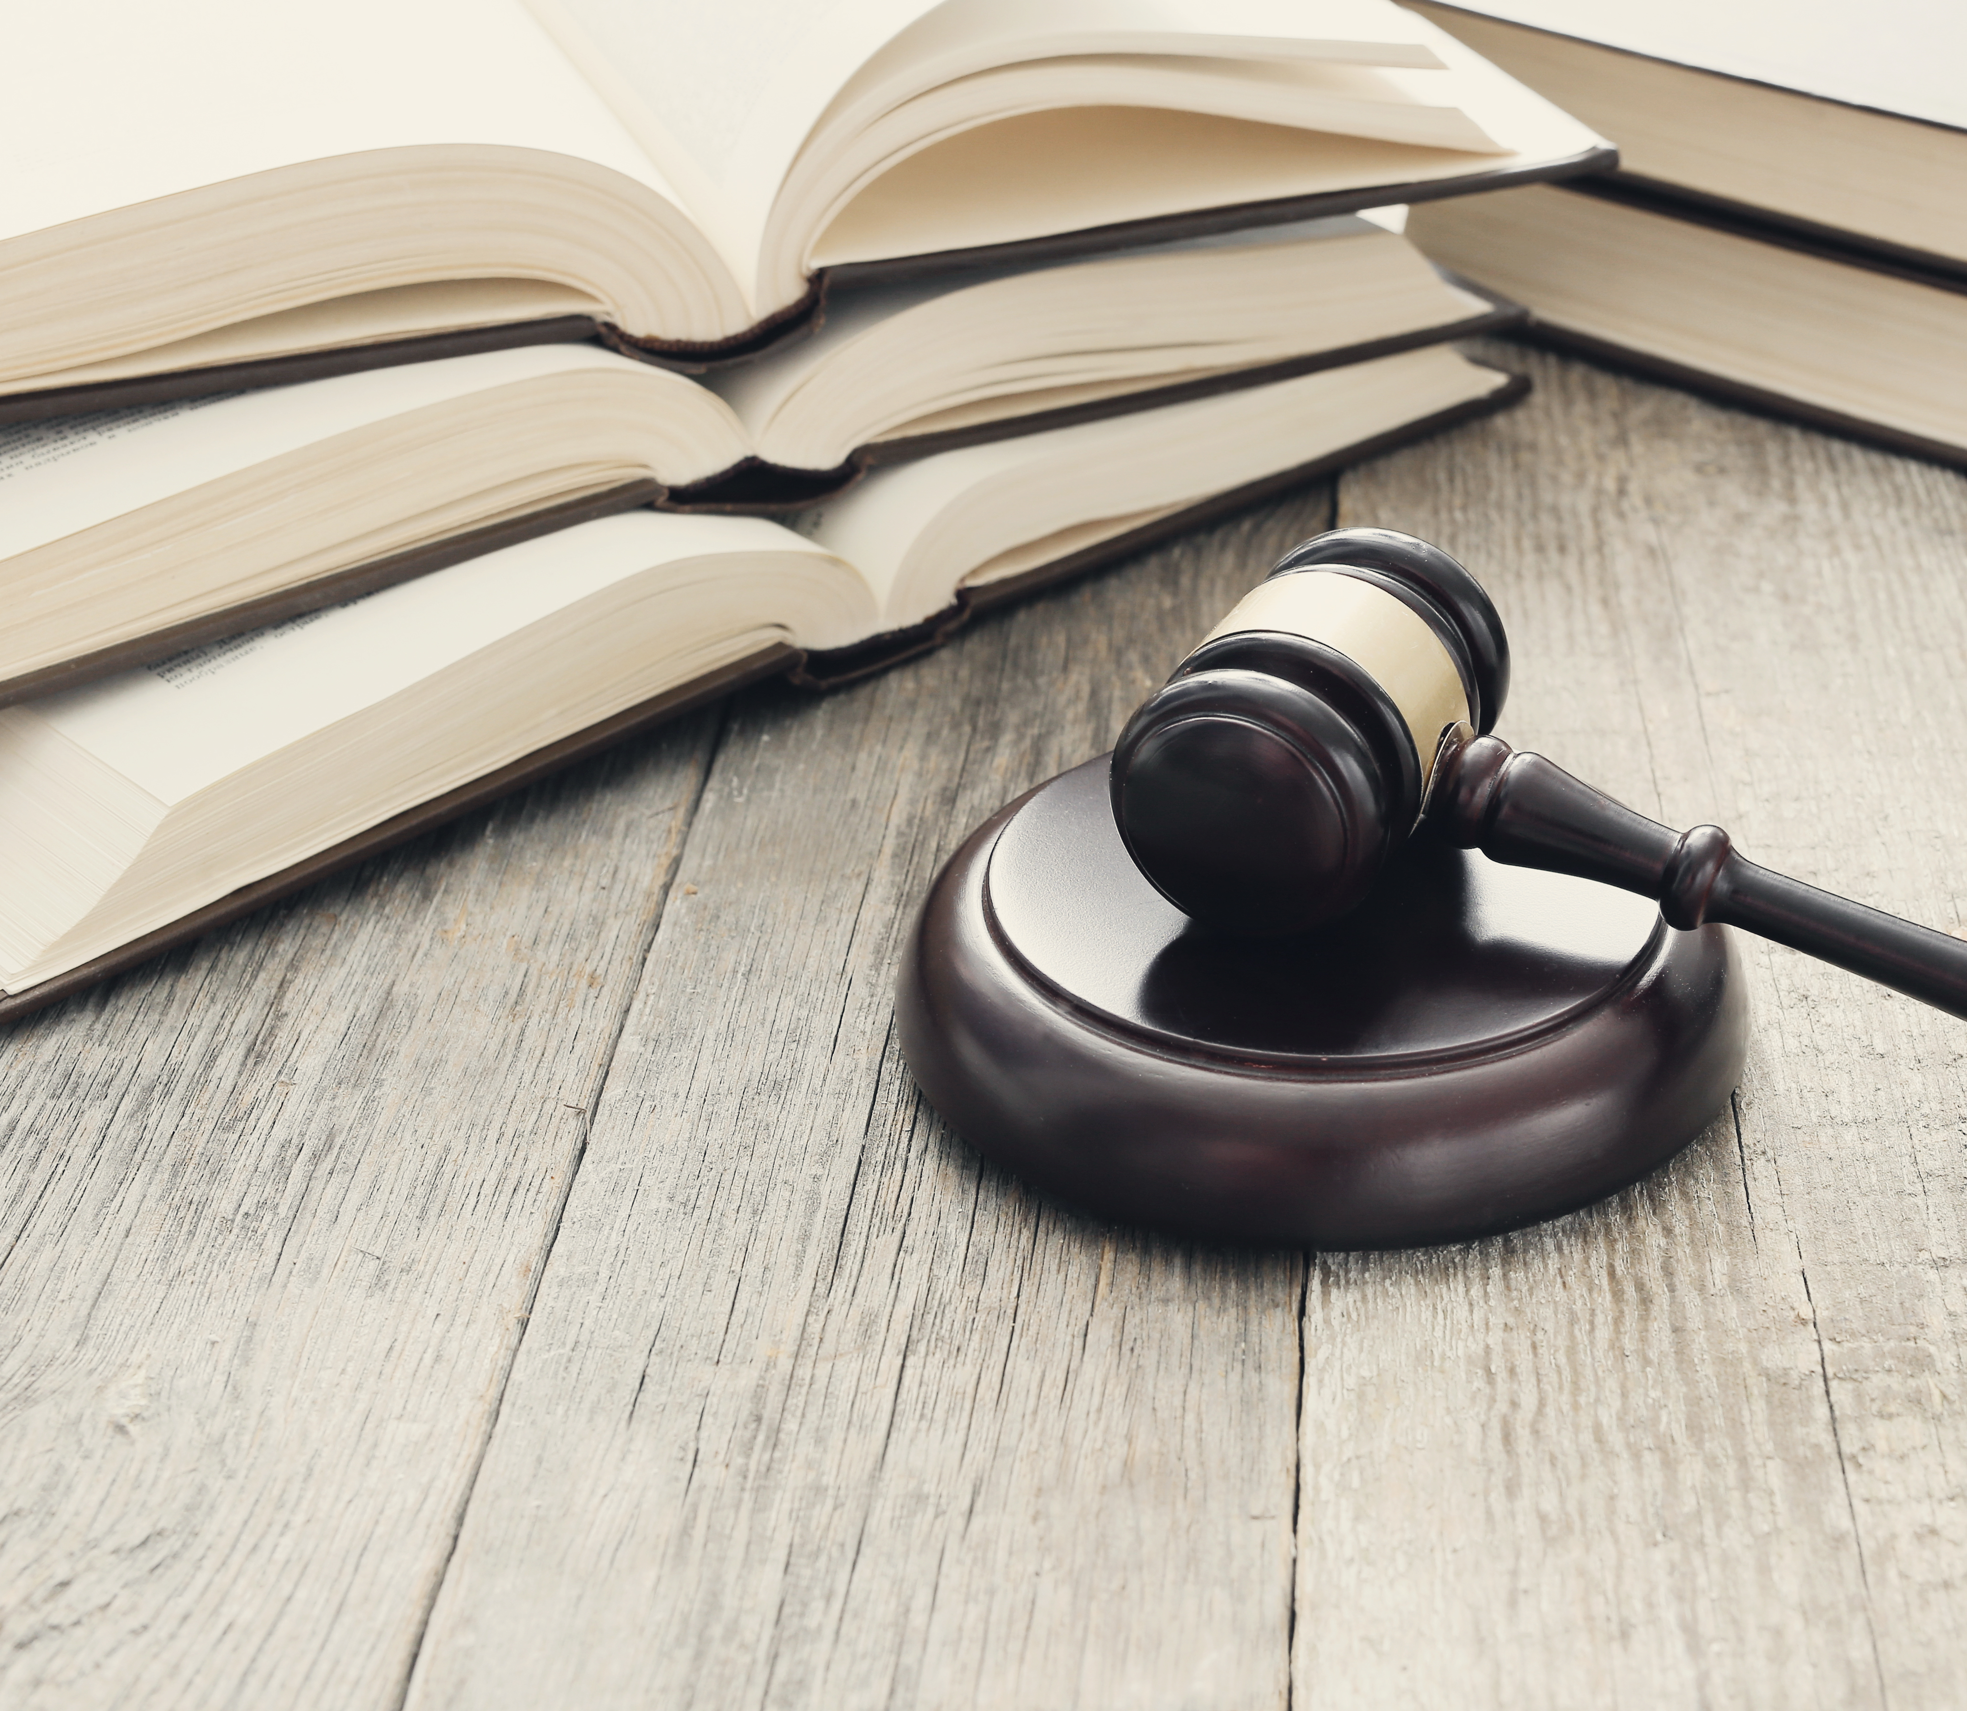
La solemne verdad respecto al juicio divino
• Muy pronto será decidido tu destino, para vida o para muerte.
• Una vez que el hombre muere, después de la muerte llega el juicio.
• Se debe responder por toda cosa secreta realizada, ya sea buena o mala.
• Al morir, concluye tu período de gracia. En la tumba no hay oportunidad de arrepentimiento.
• Es peligroso vivir sin la seguridad de la salvación.

Slide 10
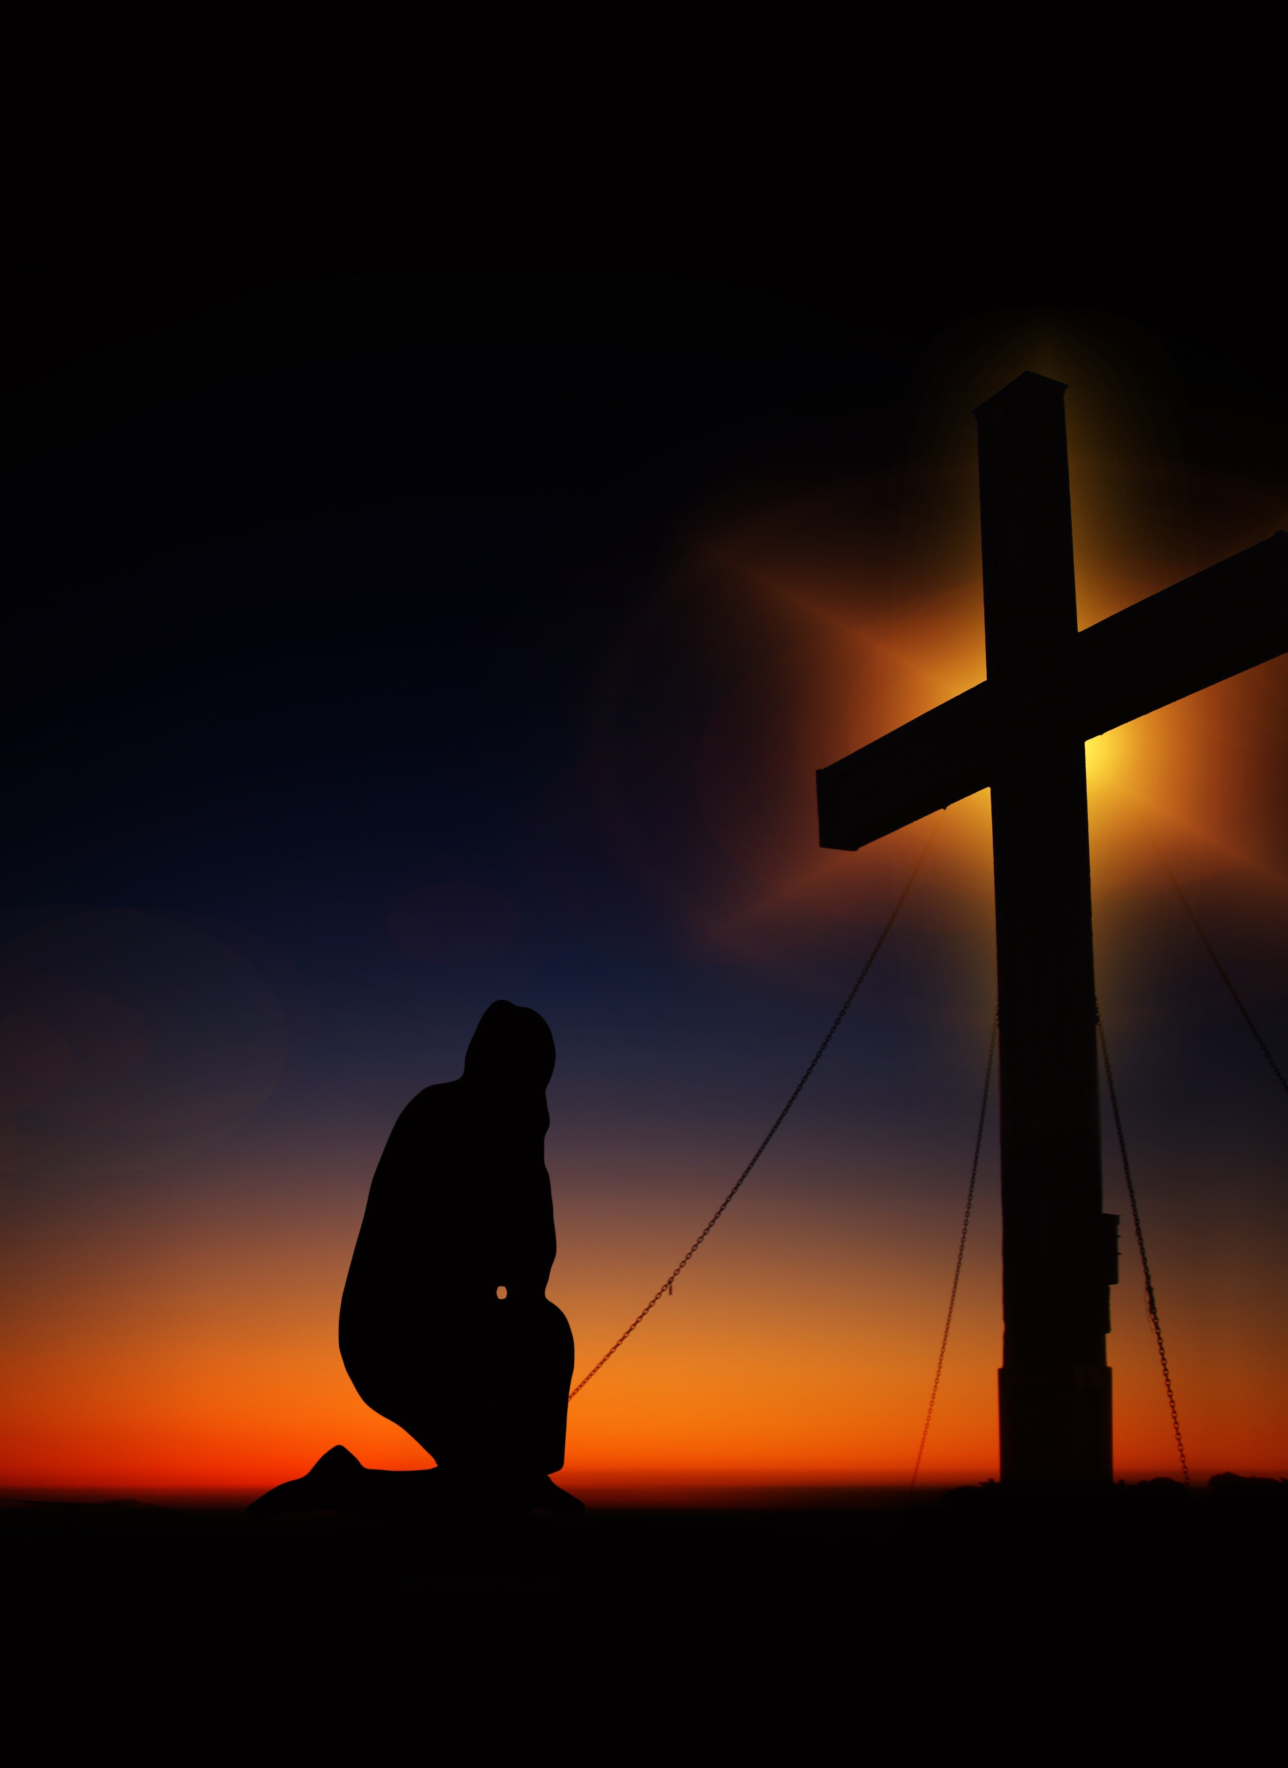
David reconoció el peligro de vivir con pecados no confesados.
Él clamó a Dios, expresando su confesión:
1. “¡Ten misericordia de mí; oh Dios!”.
2. “Borra mis transgresiones”.
3. “Límpiame de mi iniquidad, lávame de mi pecado”.
Al morir, concluye tu periodo de gracia. David confesó sus pecados antes de que la muerte pusiera sus frías manos sobre él.
¿Cuántos de ustedes creen que David hizo lo correcto al confesar sus pecados?

Slide 11
Actuando
Jesús desea que andes en novedad de vida.
Un nuevo estilo de vida y un limpio registro en el cielo es lo que necesitas esta misma noche.
El que cree y es bautizado será salvo.
Únicamente Jesús puede ofrecernos la salvación.
Únicamente Jesús ordenó que nos bauticemos. Todos los que son salvos han demostrado su fe en Jesús a través del bautismo.
¿Cuántos de ustedes desean recibir la vida eterna de parte de Jesús? Pónganse en pie.
Si la vida eterna es importante para ti, y decides ser bautizado en el nombre de Jesús,
ponte de pie. Oremos…

